Slide 1

Вы в школе почти целый год отучились,
Вы много успели и много узнали.
Писать и считать вы уже научились
И первые книжки свои прочитали.
А верным помощником в этом вам стала
Первая главная книжка.
И первые буквы она показала
Девчонкам своим и мальчишкам.
Буквы потом сложились в слова,
Слова в предложенья и фразы.
Огромный и красочный мир тогда
Открылся, ребята, вам сразу.
Вы прочитаете хороших книг немало,
Пускай года пройдут и много-много дней,
Вам Азбука хорошим другом стала,
Мы этот праздник посвящаем ей!

Slide 2



Прощай, Азбука!

Slide 3
Прощай, Азбука!

Slide 4



Slide 5
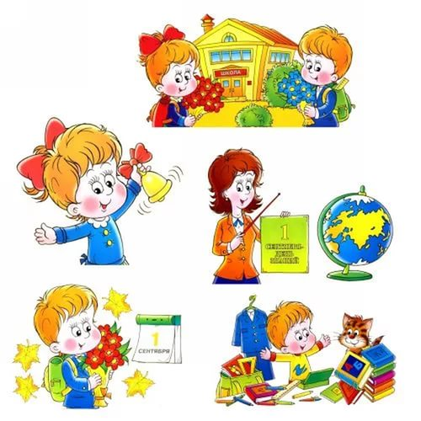
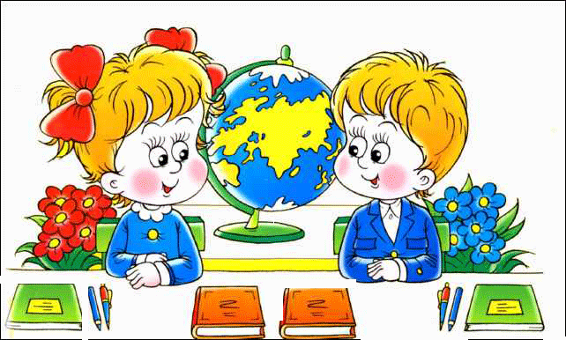

Slide 6


Slide 7


Slide 8




Slide 9
Прощай, Азбука!

Slide 10




Slide 11
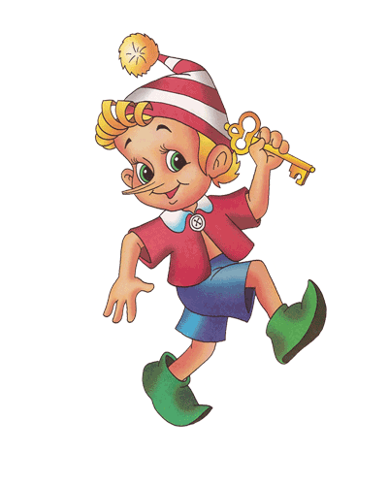

Slide 12
Прощай, Азбука!

Slide 13
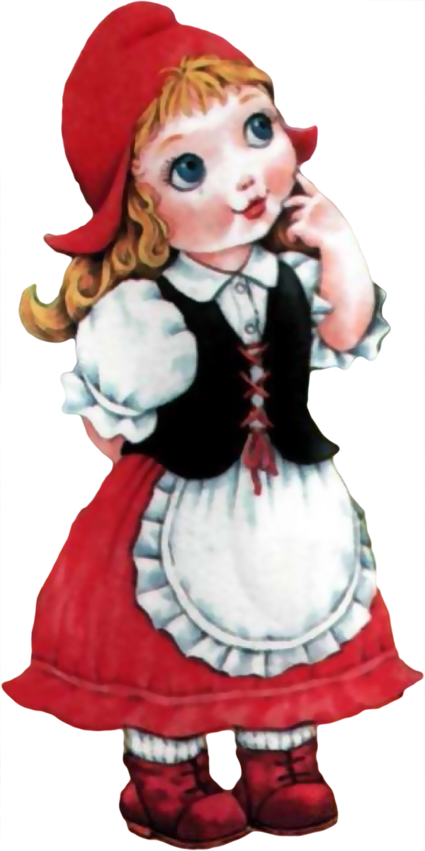

Slide 14


Slide 15


Slide 16


Slide 17


Slide 20
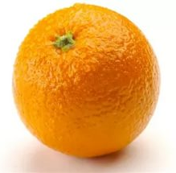


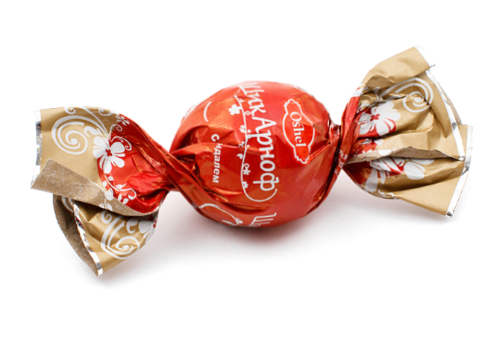

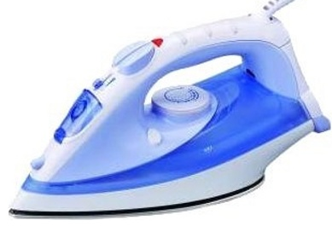

Slide 21
АЗБУКА

Slide 24

МУЗЫКАЛЬНАЯ ПЕРЕМЕНКА

Slide 25
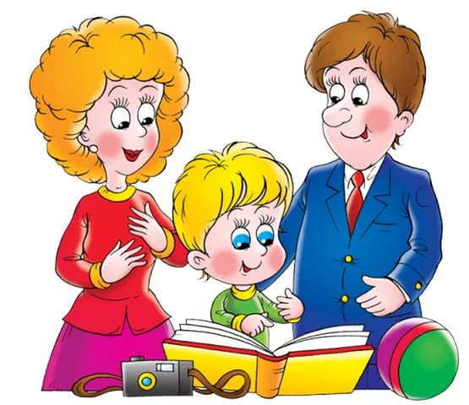

Slide 26


Slide 27
Спасибо, Азбука!

Slide 28

Здравствуй,
Литературное чтение!

Slide 29
Прощай, Азбука!

Slide 30

МОЛОДЦЫ !

